Slide 1


INFORME DE GESTIÓN 2018
Cali, Valle del Cauca

Slide 2
Acuerdo PCSJA18-11092

Slide 3
Acuerdo PCSJA18-11092
El Consejo Superior, en su sesión del 29 de agosto de 2018 en apoyo a la gestión del Consejo Seccional, decidió disponer las partidas presupuestales para la compra de nueve (9) ascensores para las torres A y B del Palacio de Justicia “Pedro Elías Serrano Abadía”.
En el Acuerdo PCSJA18-11092 del 19 de septiembre de 2018, en donde se asignaron recursos por $ 2.392.361.210
Se declaró la urgencia manifiesta para acelerar el proceso de contratación.
Se logró la solución definitiva con ascensores de reconocida marca.
Se logró que la gobernación del Valle del Cauca, ofreciera $600.000.000

Slide 4
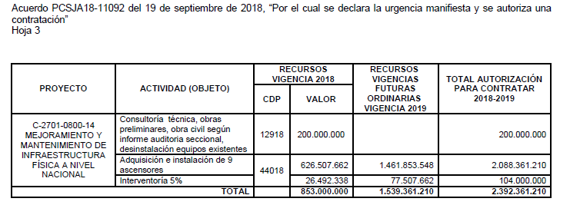

Slide 5
Informe avance ascensores
solución en proceso

Slide 6
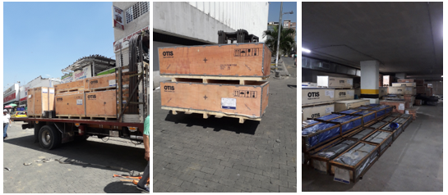
Informe avance ascensores solución en proceso
Informe avances Contrato 044-2019 primera semana de agosto de 2019
Llegada de equipos a obra
Los días 6 y 7 de julio fue realizado el descargue de los equipos objeto del contrato, organizando las cajas en la bodega del sótano del palacio

Slide 7
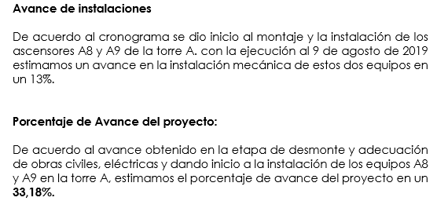
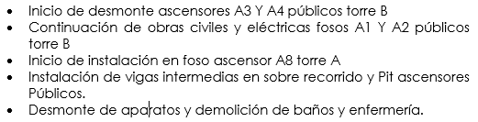
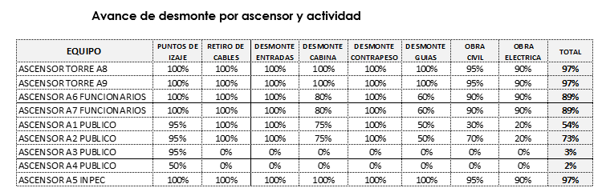
Actividades a realizar la siguientes dos semanas:

Slide 8
Demanda de Justicia

Slide 9
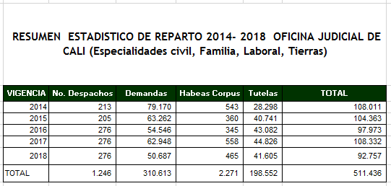
Demanda de Justicia

Slide 10
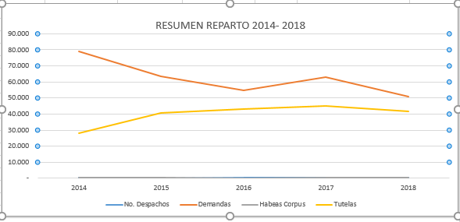


Slide 11
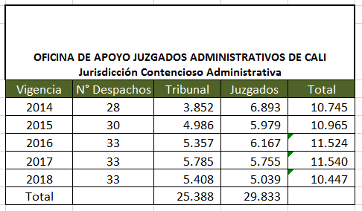
Demanda Justicia Jurisdicción Contencioso Administrativo
2014 – 2018

Slide 12
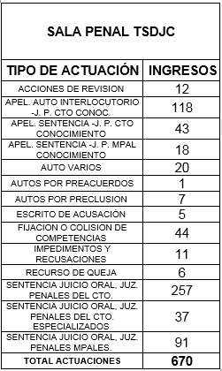
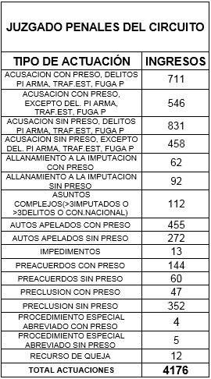
Demanda Justicia Jurisdicción Ordinaria Especialidad Penal
2017 – 2018
Año 2017
JUZGADOS PENALES MUNICIPALES
TIPO DE ACTUACIÓN | INGRESOS
PROCEDIMIENTO ESPECIAL ABREVIADO CON PRESO | 53
SOLICITUD DE AUDIENCIAS | 5572
SOLICITUD DE AUDIENCIAS PROGRAMADAS | 6745
ALLANAMIENTO Y PREACURDO CON PRESO | 61
ALLANAMIENTO Y PREACURDO SIN PRESO | 73
FORMULACION DE ACUSACION CON PRESO | 589
FORMULACION DE ACUSACION SIN PRESO | 595
PRECLUSION ESPECIAL | 117
PROCEDIMIENTO ESPECIAL ABREVIADO CON PRESO | 85
PROCEDIMIENTO ESPECIAL ABREVIADO SIN PRESO | 119
TOTAL ACTUACIONES | 14009

Slide 13
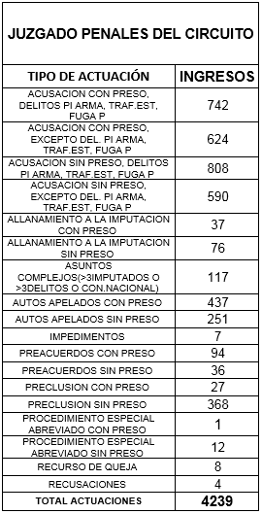
Año 2018
SALA PENAL TSDJC
TIPO DE ACTUACIÓN | INGRESOS
ACCIONES DE REVISION | 6
APEL. AUTO INTERLOCUTORIO -J. P. CTO CONOC. | 109
APEL. SENTENCIA -J. P. CTO CONOCIMIENTO | 60
APEL. SENTENCIA -J. P. MPAL CONOCIMIENTO | 38
AUTO VARIOS | 18
AUTOS POR PRECLUSION | 6
ESCRITO DE ACUSACIÓN | 1
FIJACION O COLISION DE COMPETENCIAS | 24
IMPEDIMENTOS Y RECUSACIONES | 19
RECURSO DE QUEJA | 9
SENTENCIA JUICIO ORAL, JUZ. PENALES DEL CTO. | 207
SENTENCIA JUICIO ORAL, JUZ. PENALES DEL CTO. ESPECIALIZADOS | 31
SENTENCIA JUICIO ORAL, JUZ. PENALES MPALES. | 60
TOTAL ACTUACIONES | 588
JUZGADOS PENALES MUNICIPALES
TIPO DE ACTUACIÓN | INGRESOS
PROCEDIMIENTO ESPECIAL ABREVIADO CON PRESO | 51
PROCEDIMIENTO ESPECIAL ABREVIADO SIN PRESO | 8
SOLICITUD DE AUDIENCIAS | 7308
SOLICITUD DE AUDIENCIAS PROGRAMADAS | 5527
ALLANAMIENTO Y PREACURDO CON PRESO | 33
ALLANAMIENTO Y PREACURDO SIN PRESO | 22
FORMULACION DE ACUSACION CON PRESO | 340
FORMULACION DE ACUSACION SIN PRESO | 439
PRECLUSION ESPECIAL | 99
PROCEDIMIENTO ESPECIAL ABREVIADO CON PRESO | 298
PROCEDIMIENTO ESPECIAL ABREVIADO SIN PRESO | 432
TOTAL ACTUACIONES | 14557

Slide 14
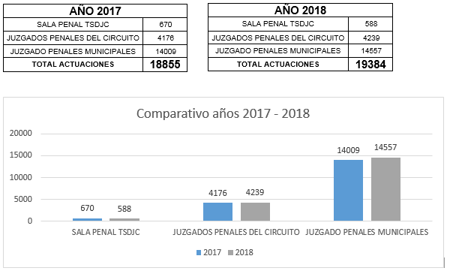
Consolidado año 2017 y 2018

Slide 15
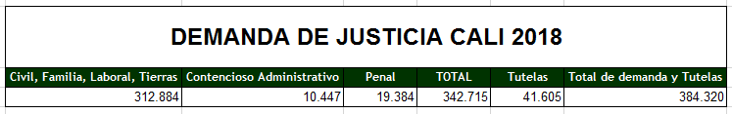
Demanda justicia Cali 2018

Slide 16
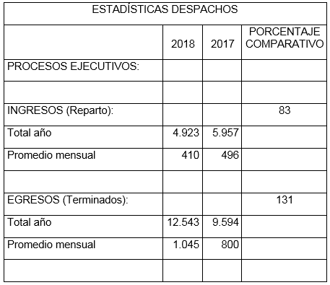
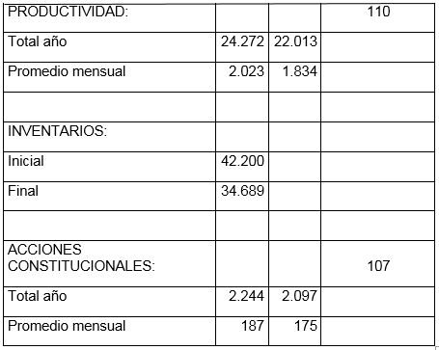
Gestión Juzgados de Ejecución Civiles Municipales

Slide 17
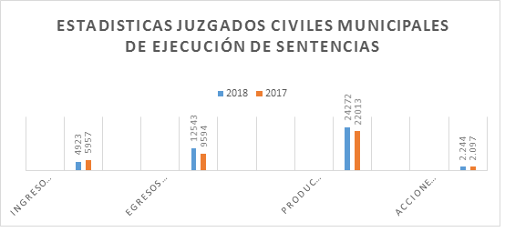
Estadísticas Juzgados Civiles Municipales de Ejecución de Sentencias

Slide 18
Logros
Implementación cuenta Única.
Depuración archivo de gestión y traslado del archivo del juzgado décimo.
Organización del espacio del archivo Facilitativo e inicio digitalización.
Creación de la Intranet.
Aplicativo de consulta depósitos judiciales disponibles para el usuario.
Construcción flujogramas de las actuaciones procesales para su registro en Justicia XXI.
Cambios de estado masivo de los depósitos judiciales.
Prescripción de 659 depósitos judiciales por valor de $138.657.707
Reporte a Administración Judicial del arancel judicial por valor de $373.601.053 de junio a diciembre del 2018.
Renovación y ampliación cámaras de seguridad.
Ajuste de las funciones según las áreas definidas en la estructura.

Slide 19
Gestión Juzgados de Ejecución Civiles del Circuito
Entre los años 2016 y 2018 los usuarios atendidos por la Oficina de Apoyo se redujeron en un 28%. Es decir, se atendieron cerca de 8.000 usuarios menos.

Slide 20
Entre los años 2016 y 2018 los memoriales radicados y pasados al despacho para decidir se redujeron en un 14%. Es decir, se tramitaron cerca de 3.000 memoriales menos.

Slide 21
La menor cantidad de memoriales radicados y el menor paso de expedientes al despacho.
La productividad real de los despachos entre los años 2016 y 2018 se redujo en un 28%. En la decisión de las peticiones de los sujetos procesales se pasó de 84 a 60 providencias promedio notificadas en una semana por juzgado.

Slide 22



Nota de prensa evento de Arbitraje

Slide 23
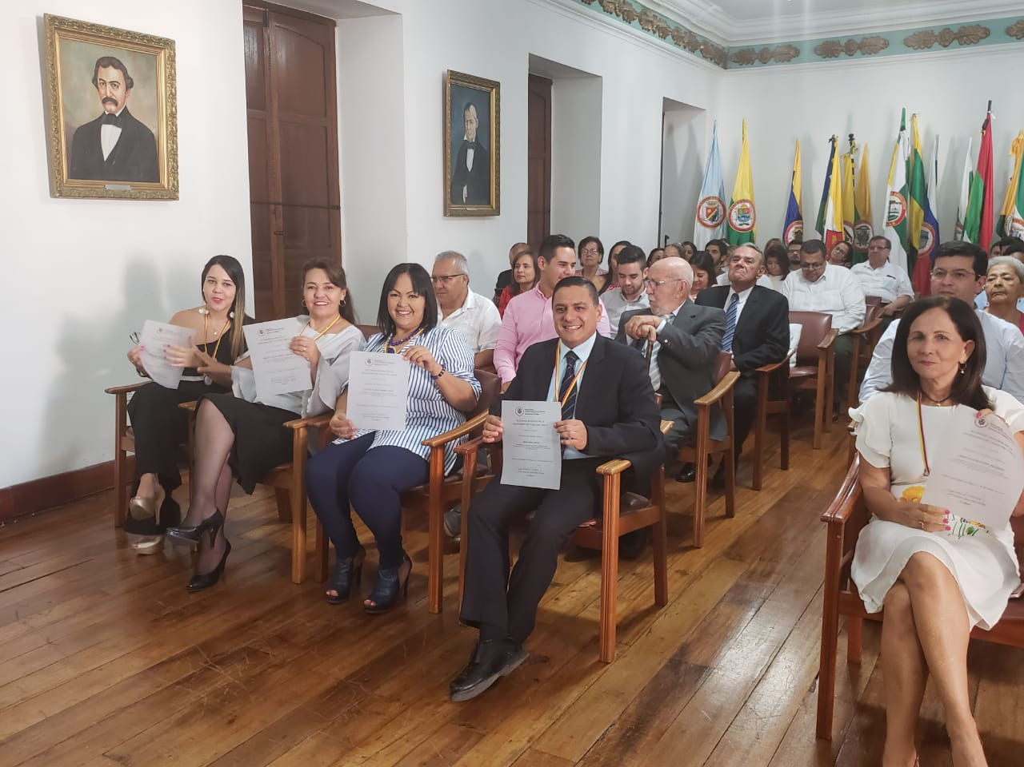
Reconocimiento Gestión Mejores Servidores Judiciales 2018

Slide 24
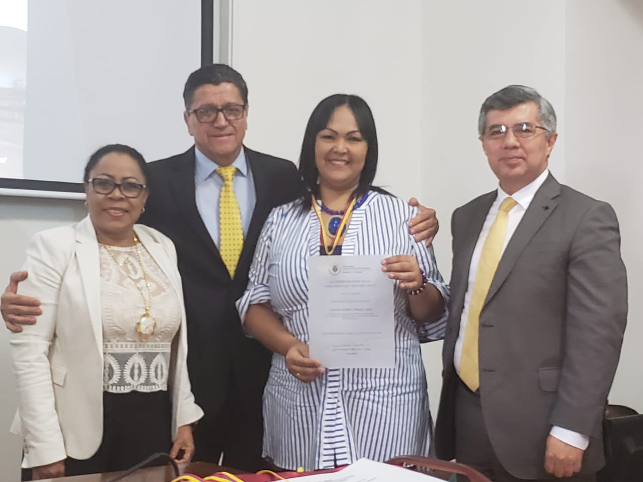
Reconocimiento Gestión Mejores Servidores Judiciales 2018

Slide 25
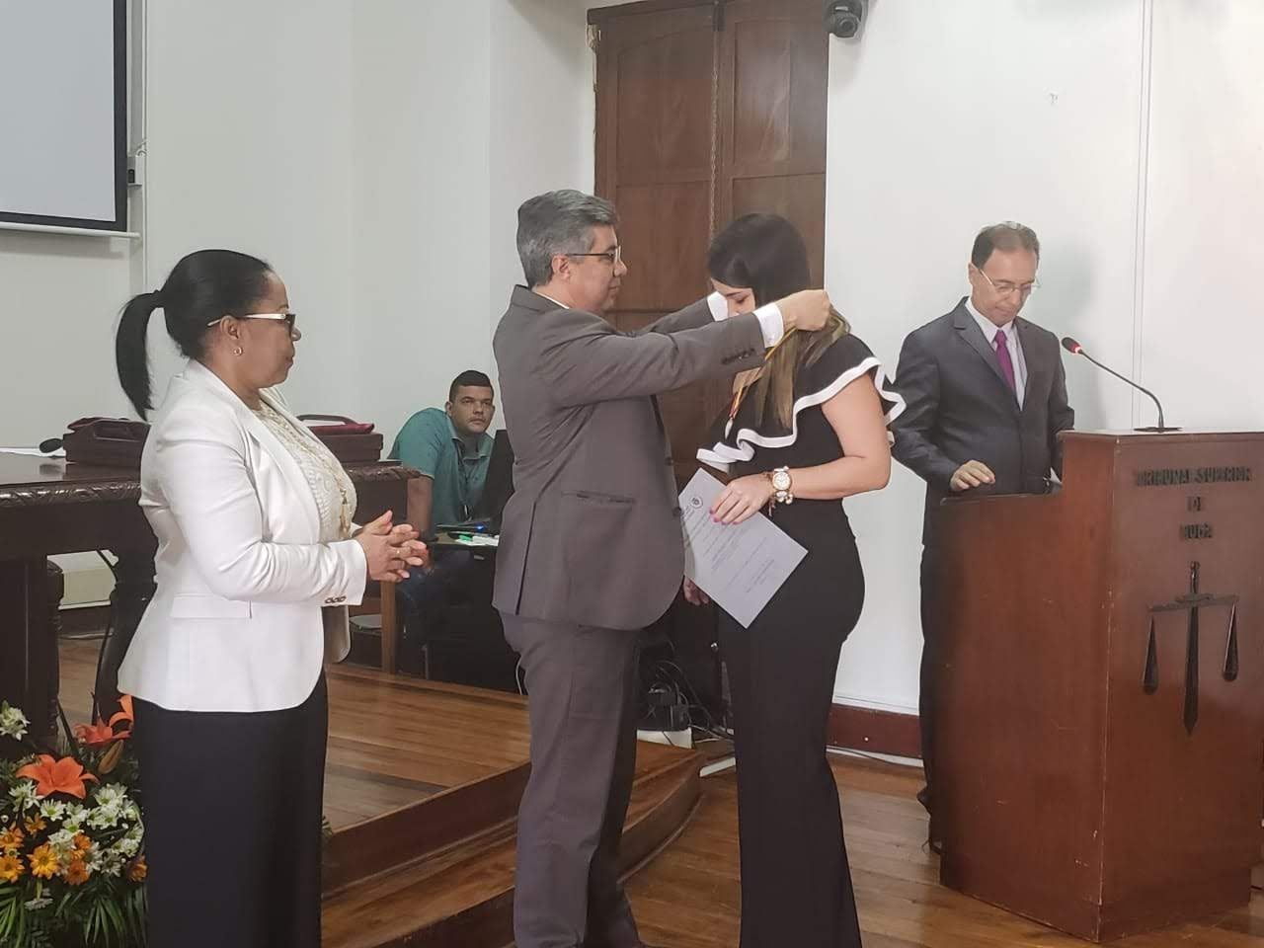
Reconocimiento Gestión Mejores Servidores Judiciales 2018

Slide 26
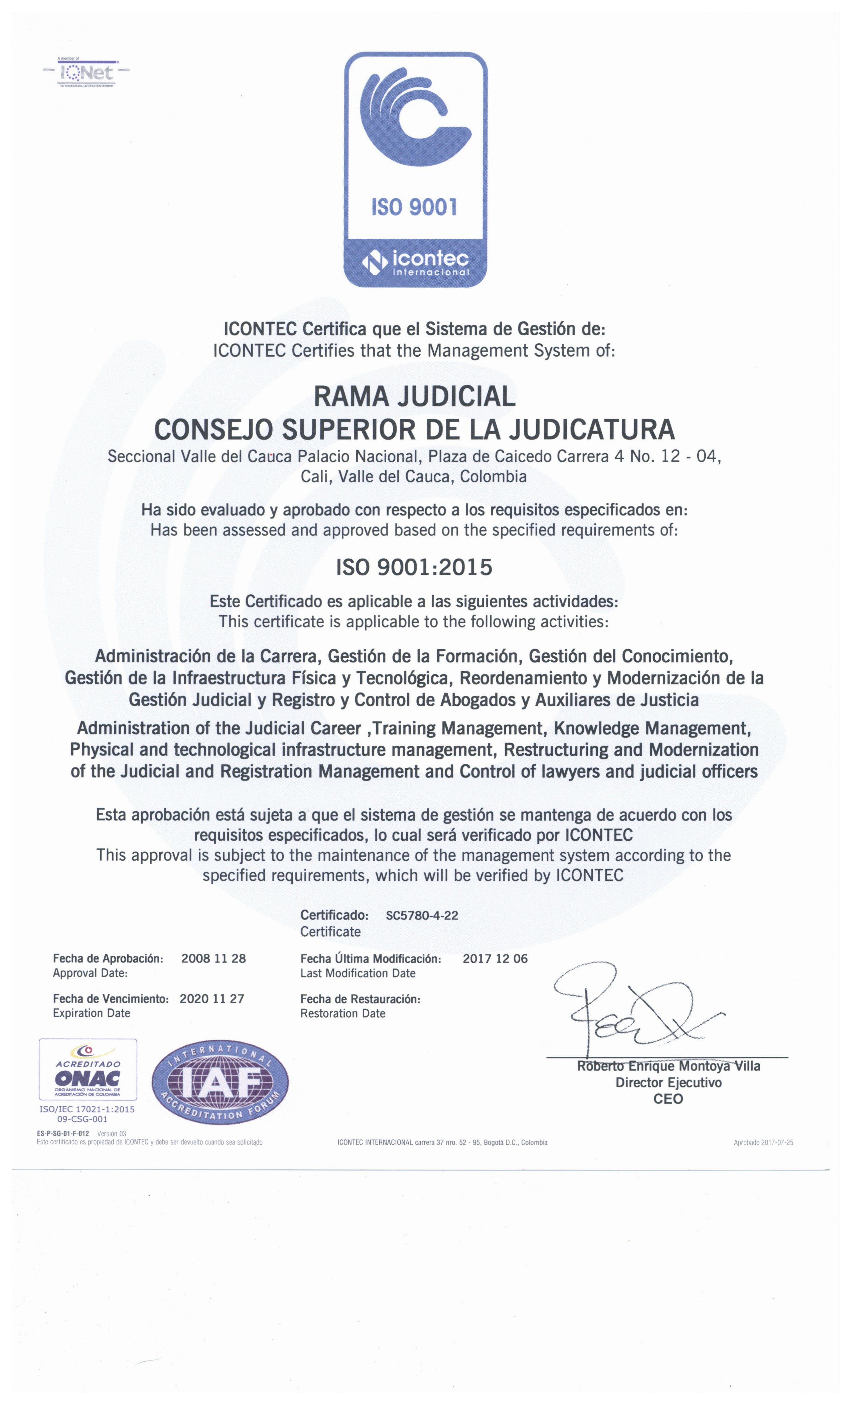


Certificaciones Nacional e Internacional en Gestión de Calidad

Slide 27
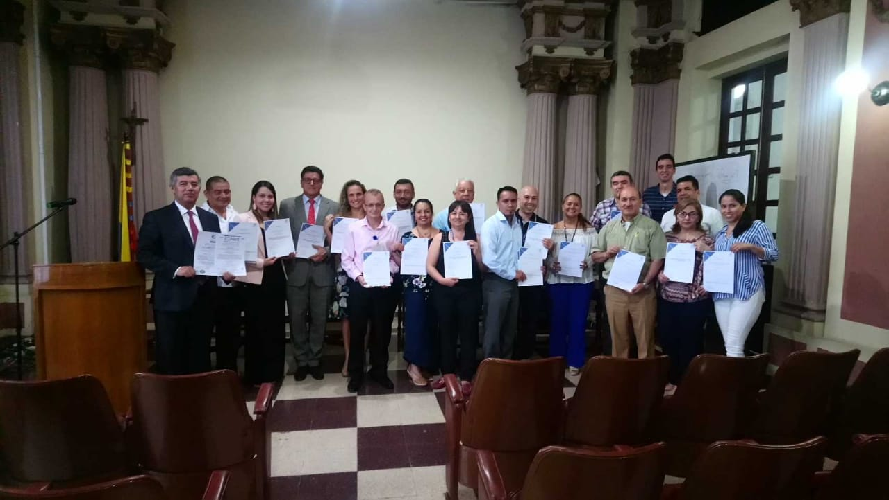
Diplomado en Gestión de Calidad

Slide 28
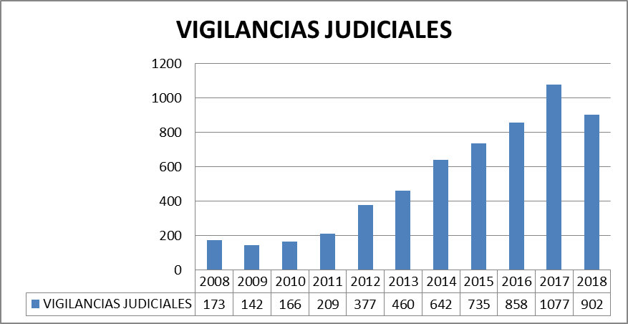
Vigilancias judiciales
FUENTE: Consejo Seccional de la Judicatura del Valle del Cauca

Slide 29
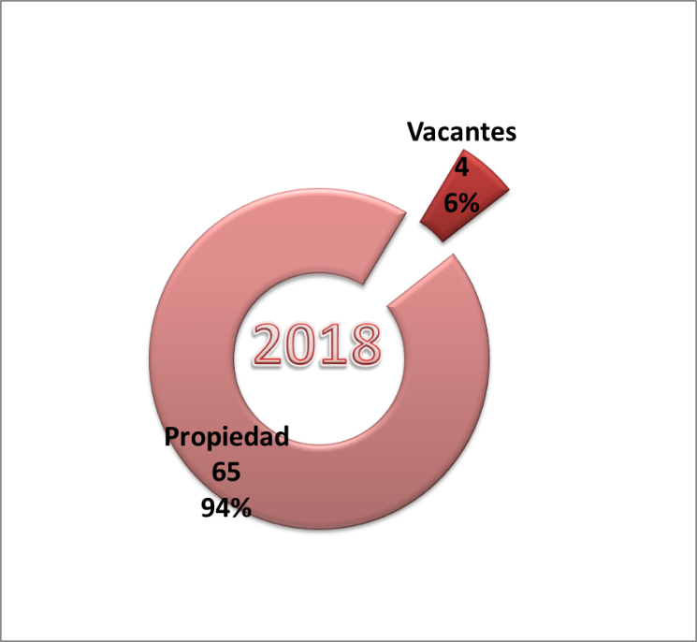
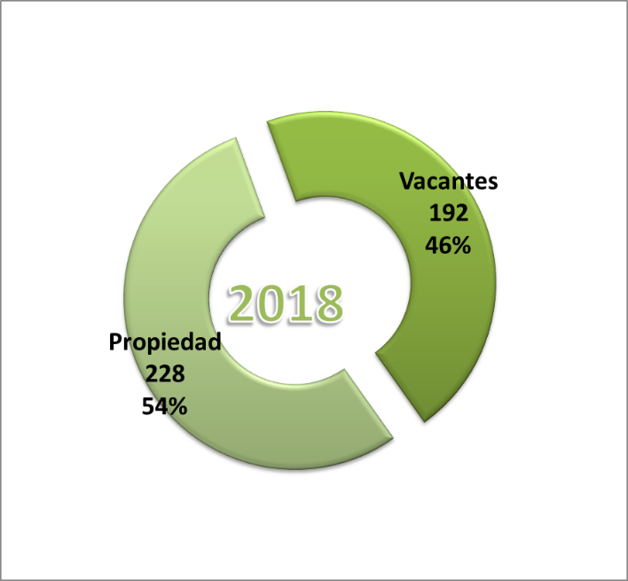
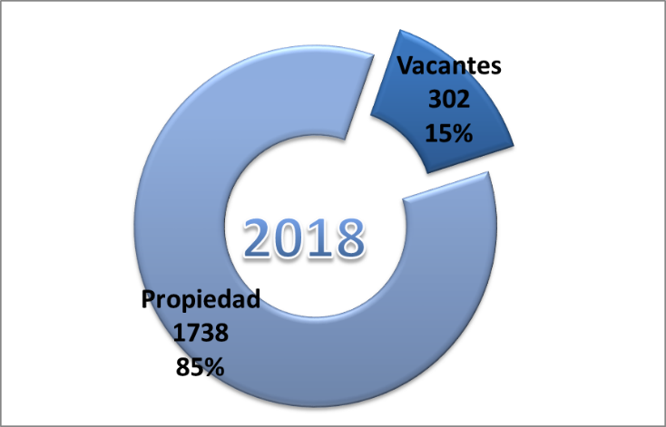
Escalafón 2018
ESCALAFON DE MAGISTRADOS 2018
ESCALAFON DE JUECES 2018
ESCALAFON DE EMPLEADOS 2018
Total de Cargos de Jueces 2018: 420
Total de Cargos de Magistrados 2018: 69
Novedades Administrativas del Escalafón de Jueces 2018
Lista de Elegibles Enviadas | 94
Solicitudes de traslado: | 4
Posesión en propiedad en aplicación de Listas de Elegibles o Traslados: | 99
Novedades Administrativas del Escalafón de Empleados 2018
Lista de Elegibles Enviadas | 128
Solicitudes de traslado: | 104
Posesión en propiedad en aplicación de Listas de Elegibles o Traslados: | 190

Slide 30
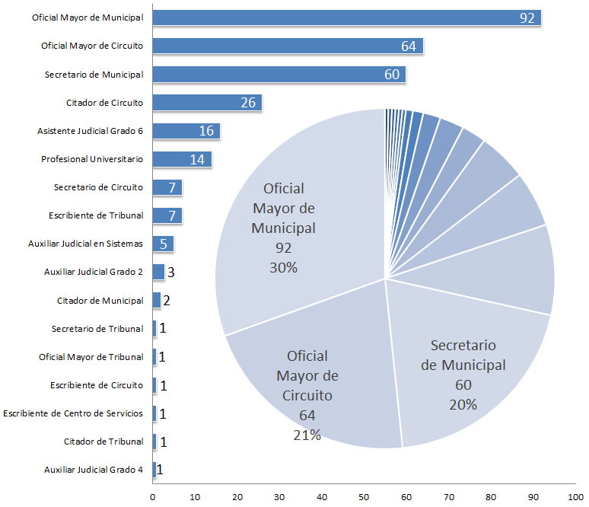
TOTAL DE VACANTES : 302
FUENTE: Secretaria Consejo Seccional de la Judicatura del Valle del Cauca

Slide 31
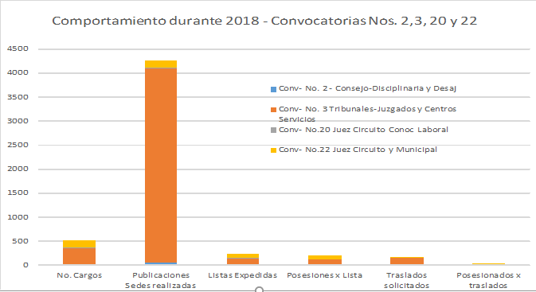
Comportamiento durante el año 2018

Slide 32
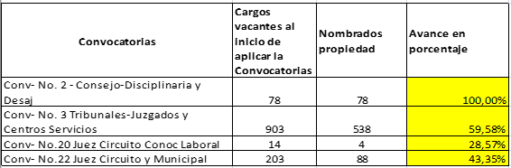
Comportamiento durante el año 2018

Slide 33
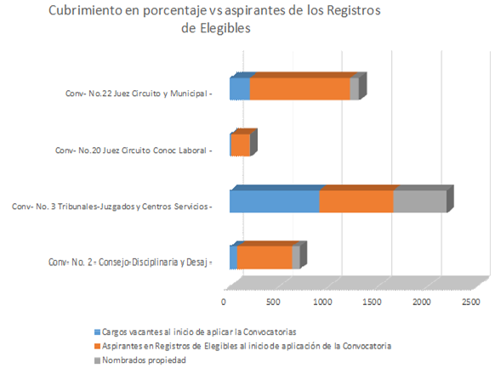
Nota: la convocatoria 20 se aplica par el valle del cuaca, en atención a la decisión tomada por el consejo superior de la judicatura en sesión de la sala del 9 de agosto de 2018

Slide 34
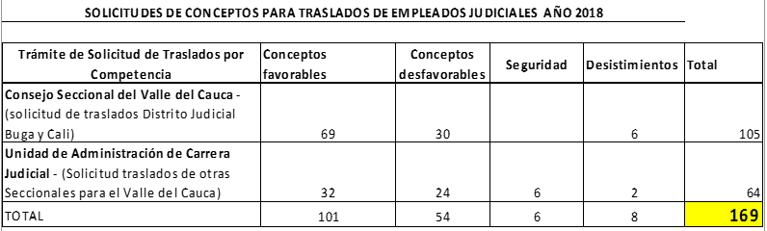
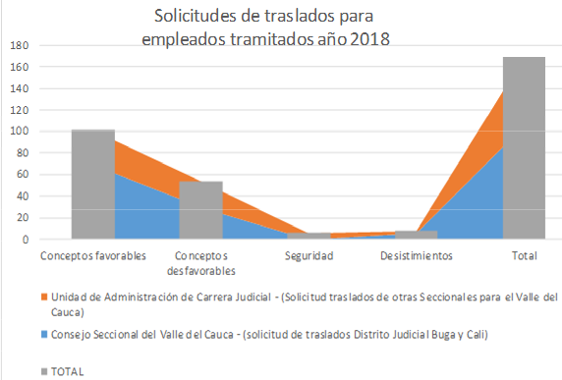
Análisis de las 185 solicitudes de traslados tramitadas durante el año 2018

Slide 35
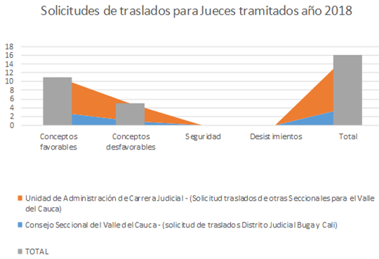
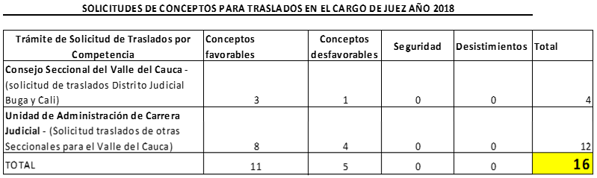
Solicitudes de conceptos para traslados en el cargo de juez año 2018

Slide 36
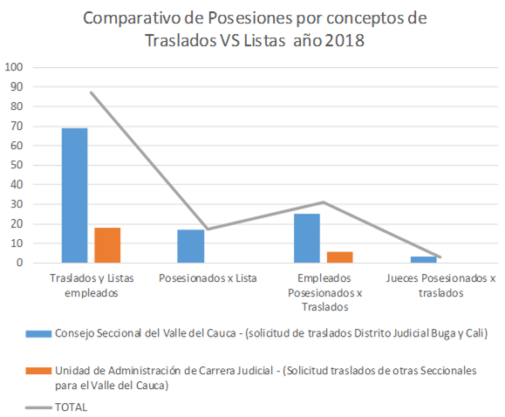
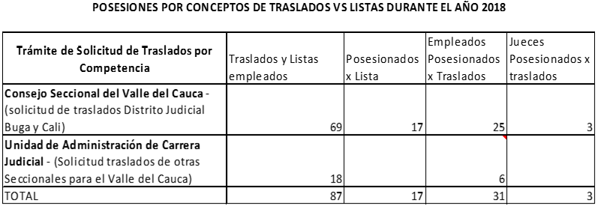
Posesiones por concepto de traslado vs listas durante el año 2018

Slide 37
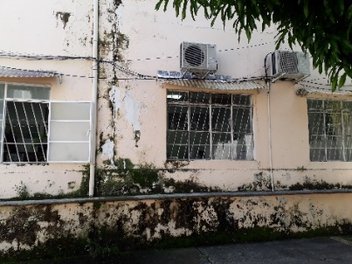
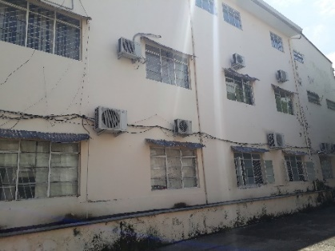
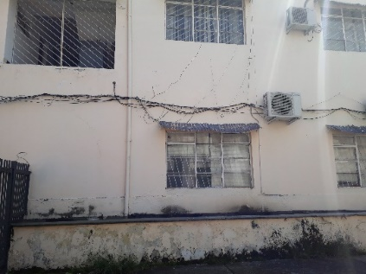
Informe de Obras
CIRCUITO DE CARTAGO
ANTES

Slide 38
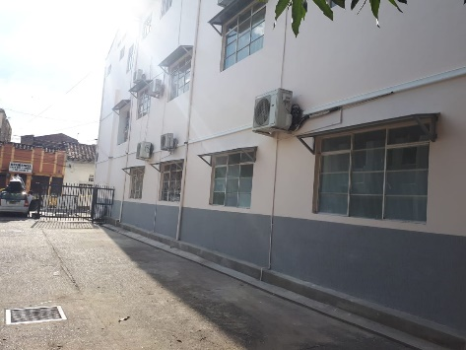
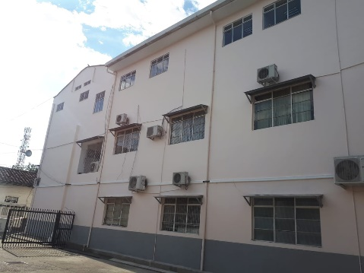
Informe de Obras
CIRCUITO DE CARTAGO
DESPUÉS

Slide 39
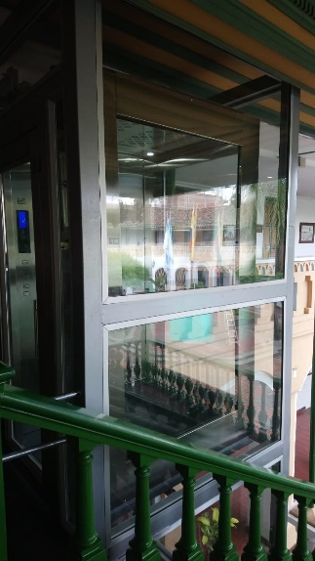
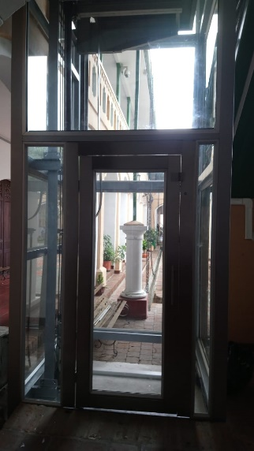
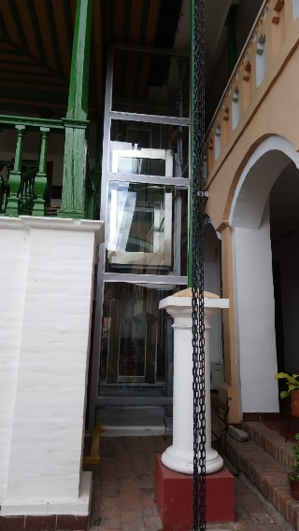
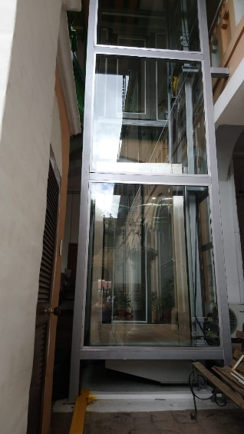
Informe de Obras
CIRCUITO DE BUGA
Elevador paronímico para personas de movilidad reducida

Slide 40
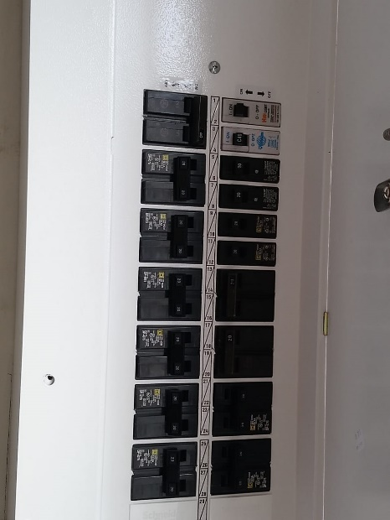
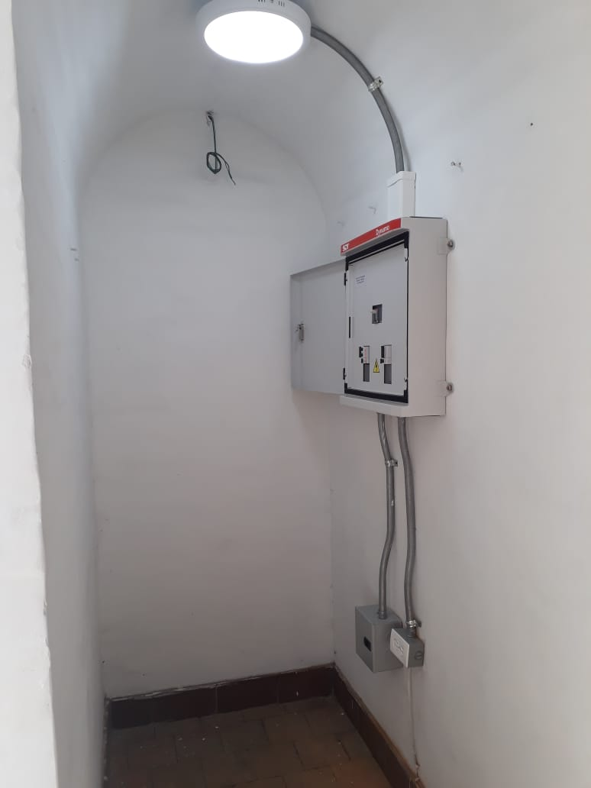
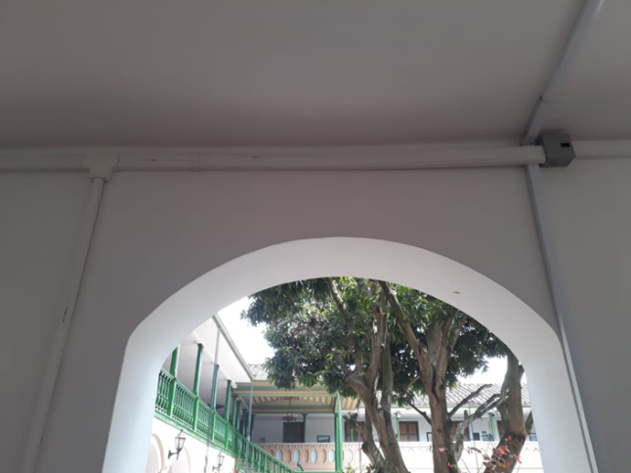
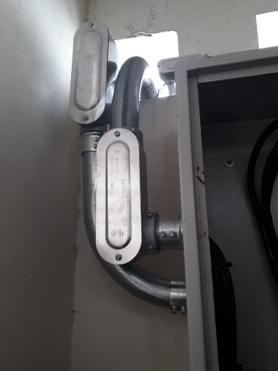
Informe de Obras
CIRCUITO DE BUGA
Instalaciones de Acometidas eléctricas para los aires acondicionado y elevador

Slide 41
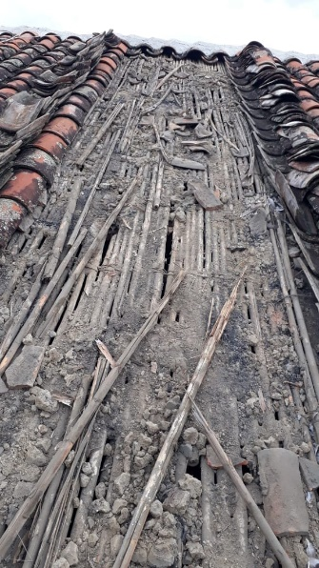
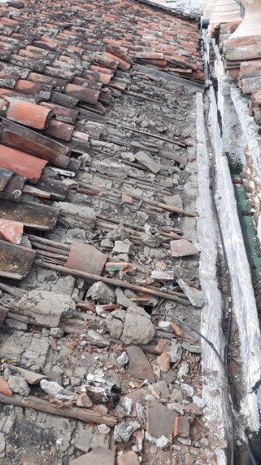

Informe de Obras
CIRCUITO DE BUGA
Reparaciones: cubiertas, canal, mantenimiento de piso en madera y adecuaciones de obra civil para elevador
DURANTE EL PROCESO

Slide 42





Informe de Obras
CIRCUITO DE BUGA
Reparaciones: cubiertas, canal, mantenimiento de piso en madera y adecuaciones de obra civil para elevador

Slide 43




Informe de Obras
CIRCUITO DE BUGA
Reparaciones: cubiertas, canal, mantenimiento de piso en madera y adecuaciones de obra civil para elevador

Slide 44



Informe de Obras
CIRCUITO DE BUGA
Reparaciones: cubiertas, canal, mantenimiento de piso en madera y adecuaciones de obra civil para elevador

Slide 45



Informe de Obras
CIRCUITO DE CALI
Mantenimiento correctivo de los caballetes y traslados de la cubierta y reparación de paredes oficinas piso 4

Slide 46


Informe de Obras
Adecuaciones fosos de ascensores, reparaciones locativas en oficinas, mantenimiento de escaleras, adecuación biblioteca
PALACIO NACIONAL
FOSOS Y SALAS DE MAQUINA ACSENSORES
ANTES

Slide 47



Informe de Obras
Adecuaciones fosos de ascensores, reparaciones locativas en oficinas, mantenimiento de escaleras, adecuación biblioteca
PALACIO NACIONAL
FOSOS Y SALAS DE MAQUINA ACSENSORES
DESPUÉS

Slide 48


Informe de Obras
Adecuaciones fosos de ascensores, reparaciones locativas en oficinas, mantenimiento de escaleras, adecuación biblioteca
PALACIO NACIONAL
ANTES

Slide 49


Informe de Obras
Adecuaciones fosos de ascensores, reparaciones locativas en oficinas, mantenimiento de escaleras, adecuación biblioteca
PALACIO NACIONAL
DESPUÉS

Slide 50

Informe de Obras
Adecuaciones fosos de ascensores, reparaciones locativas en oficinas, mantenimiento de escaleras, adecuación biblioteca
PALACIO NACIONAL
Mantenimiento escaleras

Slide 51




Informe de Obras
Adecuaciones fosos de ascensores, reparaciones locativas en oficinas, mantenimiento de escaleras, adecuación biblioteca
PALACIO NACIONAL
Remodelación ascensores
ASCENSOR N.º 1

Slide 52




Informe de Obras
Adecuaciones fosos de ascensores, reparaciones locativas en oficinas, mantenimiento de escaleras, adecuación biblioteca
PALACIO NACIONAL
Remodelación ascensores
ASCENSOR N.º 2

Slide 53


Informe de Obras
Mantenimiento correctivo de la fachada, instalación de puertas metálicas y madera , suministros, pasa manos, mantenimiento palacio de justicia
CIRCUITO DE BUENAVENTURA
Edificio de Trasferencias
ANTES

Slide 54


Informe de Obras
Mantenimiento correctivo de la fachada, instalación de puertas metálicas y madera , suministros, pasa manos, mantenimiento palacio de justicia
CIRCUITO DE BUENAVENTURA
Edificio de Trasferencias
DESPUÉS

Slide 55



Informe de Obras
Mantenimiento correctivo de la fachada, instalación de puertas metálicas y madera , suministros, pasa manos, mantenimiento palacio de justicia
CIRCUITO DE BUENAVENTURA

Slide 56





Informe de Obras
Mantenimiento correctivo de la fachada, instalación de puertas metálicas y madera , suministros, pasa manos, mantenimiento palacio de justicia
CIRCUITO DE BUENAVENTURA
PALACIO NACIONAL DURANTE

Slide 57



Informe de Obras
Mantenimiento correctivo de la fachada, instalación de puertas metálicas y madera , suministros, pasa manos, mantenimiento palacio de justicia
CIRCUITO DE BUENAVENTURA
PALACIO NACIONAL

Slide 58


Informe de Obras
Suministro e instalación de motobombas 2 para palacio nacional y 1 Transferencias, teniendo en cuenta los factores de ambiente
CIRCUITO DE BUENAVENTURA
Motobombas Palacio Nacional
Motobomba Edificio Transferencias

Slide 59



Informe de Obras
Adecuaciones, de red eléctrica nueva, red de cable estructurado, luminarias, resanes y pintura general
CANDELARIA

Slide 60

Informe de Obras
Adecuaciones, de red eléctrica nueva, red de cable estructurado, luminarias, resanes y pintura general
CANDELARIA

Slide 61

Informe de Obras
Adecuaciones, de red eléctrica nueva, red de cable estructurado, luminarias, resanes y pintura general
CANDELARIA

Slide 62



Informe de Obras
Adecuaciones, de red eléctrica nueva, red de cable estructurado, luminarias, resanes y pintura general
CANDELARIA

Slide 63



Informe de Obras
Adecuaciones, de red eléctrica nueva, red de cable estructurado, luminarias, resanes y pintura general

Slide 64


Informe de Obras
Mantenimiento de cubierta de baños, adecuación Juzgado Laboral, luminarias
TULUÁ
MANTENIMIENTO CUBIERTA:
Torre A: instalación de solapa perimetral

Slide 65

Informe de Obras
Mantenimiento de cubierta de baños, adecuación Juzgado Laboral, luminarias
TULUÁ
Torre B:
Mantenimiento de cerchas, cambio de caña brava, instalación de manto, cambio de canales, impermeabilización de muros superiores.

Slide 66

Informe de Obras
Mantenimiento de cubierta de baños, adecuación Juzgado Laboral, luminarias
TULUÁ
MANTENIMIENTO DE CIELO FALSO Y LUMINARIAS

Slide 67

Informe de Obras
Mantenimiento de cubierta de baños, adecuación Juzgado Laboral, luminarias
TULUÁ
REMODELACION BAÑOS
ANTES

Slide 68


Informe de Obras
Mantenimiento de cubierta de baños, adecuación Juzgado Laboral, luminarias
TULUÁ
REMODELACION BAÑOS
DESPUÉS

Slide 69
Informe de Obras
Mantenimiento de cubierta de baños, adecuación Juzgado Laboral, luminarias
TULUÁ
LAMPARAS LED: suministro e instalación de lámparas led en Despachos Judiciales
ANTES

Slide 70
Informe de Obras
Mantenimiento de cubierta de baños, adecuación Juzgado Laboral, luminarias
TULUÁ
LAMPARAS LED: suministro e instalación de lámparas led en Despachos Judiciales
DESPUÉS

Slide 71

Informe de Obras
Informe avance Obra Civil Contrato Estatal Nro.240 de 2018
BUGA
Registro Histórico Fotográfico Evolución del Proyecto Obra Civil.
Fase Preliminar: Demolición de la estructura existente que hacia parte de la antigua edificación, localizada en el área de construcción de la nueva sede para los Tribunales. (21 de febrero 2019)

Slide 72

Informe de Obras
Informe avance Obra Civil Contrato Estatal Nro.240 de 2018
BUGA
Registro Histórico Fotográfico Evolución del Proyecto Obra Civil.

Slide 73

Informe de Obras
Informe avance Obra Civil Contrato Estatal Nro.240 de 2018
BUGA
Registro Histórico Fotográfico Evolución del Proyecto Obra Civil.

Slide 74

Informe de Obras
Informe avance Obra Civil Contrato Estatal Nro.240 de 2018
BUGA
Registro Histórico Fotográfico Evolución del Proyecto Obra Civil.
Imágenes Avance Obra Civil Etapa: Obras Preliminares (Excavación) e inicio de cimentación. (Meses Marzo, Abril y Mayo de 2019)

Slide 75

Informe de Obras
Informe avance Obra Civil Contrato Estatal Nro.240 de 2018
BUGA
Registro Histórico Fotográfico Evolución del Proyecto Obra Civil.

Slide 76

Informe de Obras
Informe avance Obra Civil Contrato Estatal Nro.240 de 2018
BUGA
Registro Histórico Fotográfico Evolución del Proyecto Obra Civil.
Imágenes Avance Obra Civil Etapas: Estructuras de Concreto y Aceros

Slide 77

Informe de Obras
Informe avance Obra Civil Contrato Estatal Nro.240 de 2018
BUGA
Registro Histórico Fotográfico Evolución del Proyecto Obra Civil.
Imágenes Avance Obra Civil Etapas: Estructuras de Concreto y Aceros

Slide 78


Informe de Obras
Informe avance Obra Civil Contrato Estatal Nro.240 de 2018
Registro Histórico Fotográfico Evolución del Proyecto Obra Civil.
BUGA
Reubicación Provisional de Acometidas Eléctricas Existentes subterráneas (Maniobras Realizadas por la EPSA semana (02, 03, 04 y 05 de mayo 2019)

Slide 79


Informe de Obras
Informe avance Obra Civil Contrato Estatal Nro.240 de 2018
Registro Histórico Fotográfico Evolución del Proyecto Obra Civil.
BUGA
Avance de Construcción Obra Civil Fundición Columnas Primer Piso
A partir del 08 de Mayo de 2019 hasta finales del mes de junio de 2019, se inicia la fundición de vigas de cimentación.

Slide 80

Informe de Obras
Informe avance Obra Civil Contrato Estatal Nro.240 de 2018
BUGA
Registro Histórico Fotográfico Evolución del Proyecto Obra Civil.
Inicio de Construcción de Tanques Subterráneos en zona sótano y Formaleta para fundición losa del primer piso desde el mes de Julio de 2019.
Del 01 al 08 de Julio de 2019, se realiza la estructura en hierro para los dos tanques, almacenamiento y Red contra Incendios

Slide 81

Informe de Obras
Informe avance Obra Civil Contrato Estatal Nro.240 de 2018
BUGA
Registro Histórico Fotográfico Evolución del Proyecto Obra Civil.

Slide 82

Informe de Obras
Informe avance Obra Civil Contrato Estatal Nro.240 de 2018
BUGA
Registro Histórico Fotográfico Evolución del Proyecto Obra Civil.
Instalación de estructura hierro de vigas de amarre sobre la formaleta para adecuar los bloques o casetones, sobre el cual se fundirá la placa del primer nivel, el 16 de Julio 2019.

Slide 83


Informe de Obras
Informe avance Obra Civil Contrato Estatal Nro.240 de 2018
BUGA
Registro Histórico Fotográfico Evolución del Proyecto Obra Civil.
Instalación de Casetones de Icopor para fundición de la Losa Primer Nivel
Desde el 18 de Julio de 2019 hasta el 22 Julio 2019, se adecuan los casetones en material icopor, entre las vigas de amarre y viguetas para cubrir todo el espacio de la losa a fundirse en primer nivel.

Slide 84


Informe de Obras
Informe avance Obra Civil Contrato Estatal Nro.240 de 2018
BUGA
Registro Histórico Fotográfico Evolución del Proyecto Obra Civil.
Fundición Sección Losa Primer Piso
El día 24 de Julio de 2019, se visualiza el secado de la losa del primer nivel, lo que permite ejecutar las obras siguientes.
A partir del 23 de Julio se inicia la fundición de la placa o losa del primer nivel con un espesor de 6 cm.

Slide 85

Informe de Obras
Informe avance Obra Civil Contrato Estatal Nro.240 de 2018
BUGA
Registro Histórico Fotográfico Evolución del Proyecto Obra Civil.
Avance de Construcción Obra Civil - Fundición área para el foso del Ascensor en el nivel del Sótano, en esta área, está pendiente de fundir la segunda sección de la losa del primer nivel

Slide 86


Informe de Obras
Informe avance Obra Civil Contrato Estatal Nro.240 de 2018
BUGA
Registro Histórico Fotográfico Evolución del Proyecto Obra Civil.
El 29 de Julio de 2019, se adelanta la labor de fundición de las columnas del segundo piso con una altura de 3.0 Mt, para dar inicio a la instalación de la formaleta del segundo nivel.
Instalación de Gatos hidráulicos y cerchas metálicas para sostener la formaleta de la losa del segundo Nivel desde el 09 de Agosto de 2019.

Slide 87

Informe de Obras
Informe avance Obra Civil Contrato Estatal Nro.240 de 2018
BUGA
Registro Histórico Fotográfico Evolución del Proyecto Obra Civil.
Vista aérea de una sección de la formaleta para la losa del segundo nivel, 12 de agosto 2019.

Slide 88
Informe de Obras
Informe avance Obra Civil Contrato Estatal Nro.240 de 2018
BUGA
Registro Histórico Fotográfico Evolución del Proyecto Obra Civil.
Vista aérea de una sección de la formaleta para la losa del segundo nivel, 12 de agosto 2019.

Slide 89

Informe de Obras
Informe avance Obra Civil Contrato Estatal Nro.240 de 2018
BUGA
Registro Histórico Fotográfico Evolución del Proyecto Obra Civil.
Visita del auditor externo de ICONTEC, Ing. Julio Roberto Rojas a la construcción de la sede de los Tribunales de Buga.

Slide 90
GRACIAS POR SU ATENCIÓN

